Slide 1

ANÁLISIS DE LOS CULTIVOS DE COCA EN COLOMBIA
HÉCTOR BOHÓRQUEZ SUÁREZ

Slide 2

LA PROBLEMÁTICA DE LA SIEMBRA DE LOS CULTIVOS DE COCA EN COLOMBIA
Se ha convertido en la principal fuente de financiamiento de los grupos delincuenciales los cuales:
Ejecutan acciones terroristas.
Secuestran.
Asesinan.
Reclutan niños.
Desplazan familias
Perjudican la vida de muchas personas.
Contaminan los ríos y el medio ambiente.

Slide 3
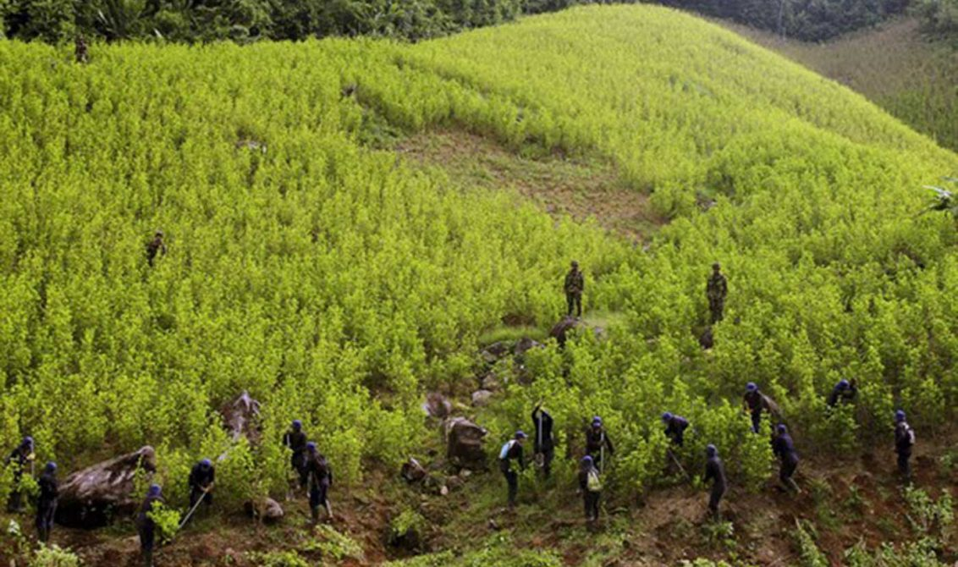
¿CÓMO HA EVOLUCIONADO LA CANTIDAD DE HECTÁREAS DE LOS CULTIVOS DE COCA EN COLOMBIA DESDE EL AÑO 2015 HASTA EL 2020?

Slide 4
TIPO DE INVESTIGACIÓN
La investigación cuantitativa descriptiva consiste en recolectar y analizar datos numéricos.
Se realiza previo al análisis de datos con el objetivo de encontrar factores y características importantes del fenómeno de estudio.

Slide 5




ANALIZAR LA CANTIDAD DE HECTÁREAS DE LOS CULTIVOS DE COCA POR REGIONES DESDE EL AÑO 2015 HASTA EL 2020.
EXTRAER
REFINAR
ANALIZAR
VISUALIZAR

Slide 6
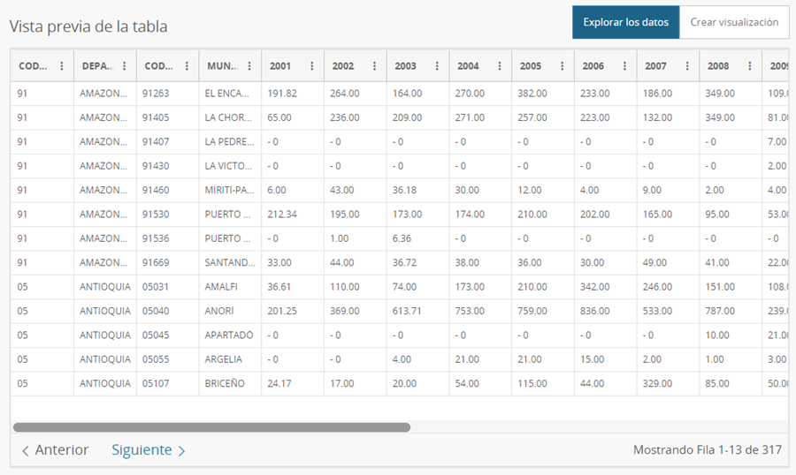
EXTRACCIÓN DE LOS DATOS
En esta fase se obtuvieron los datos de la página web: www.datos.gov.co (Detección de Cultivos de Coca (hectáreas) | Datos Abiertos Colombia, 2021).

Slide 7
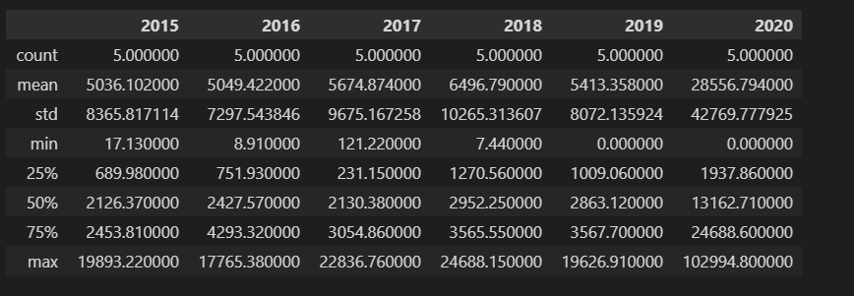
REFINAR LOS DATOS

Slide 8
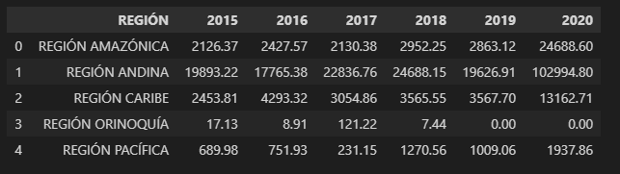
ANÁLISIS DE DATOS

Slide 9
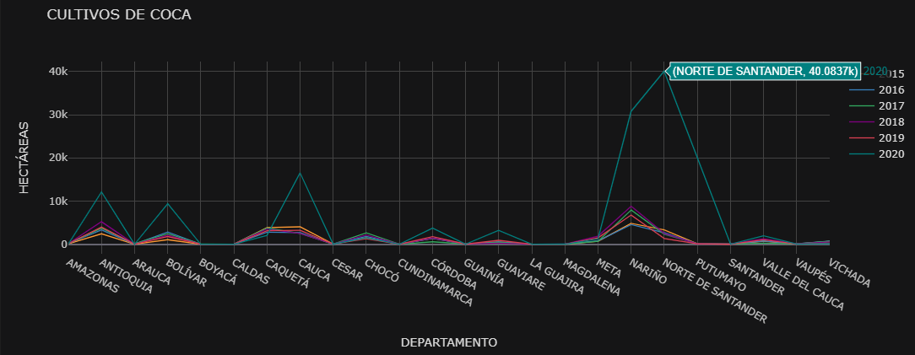
HECTÁREAS DE COCA POR DEPARTAMENTOS

Slide 10
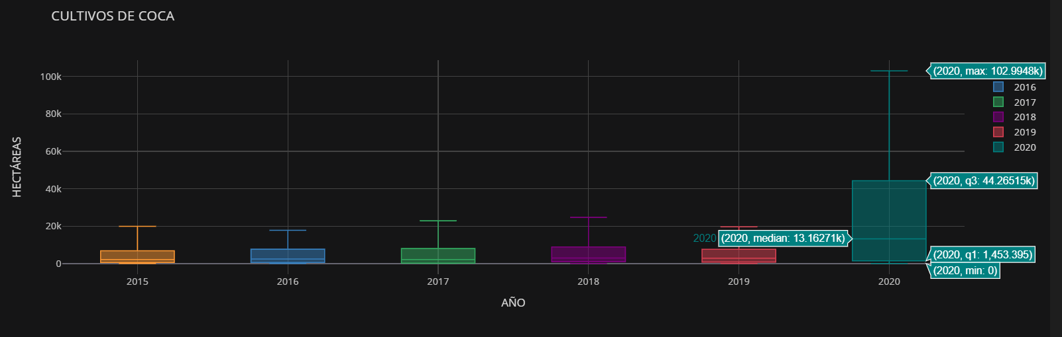
DATOS ESTADÍSTICOS POR REGIONES

Slide 11
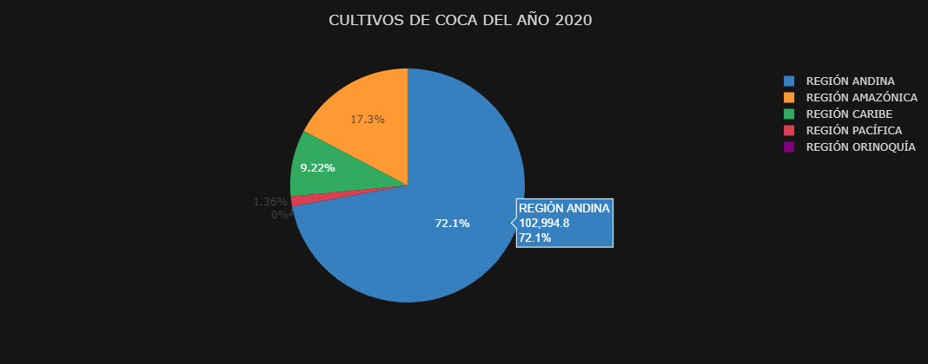
PORCENTAJE DE CULTIVOS DE COCA

Slide 12
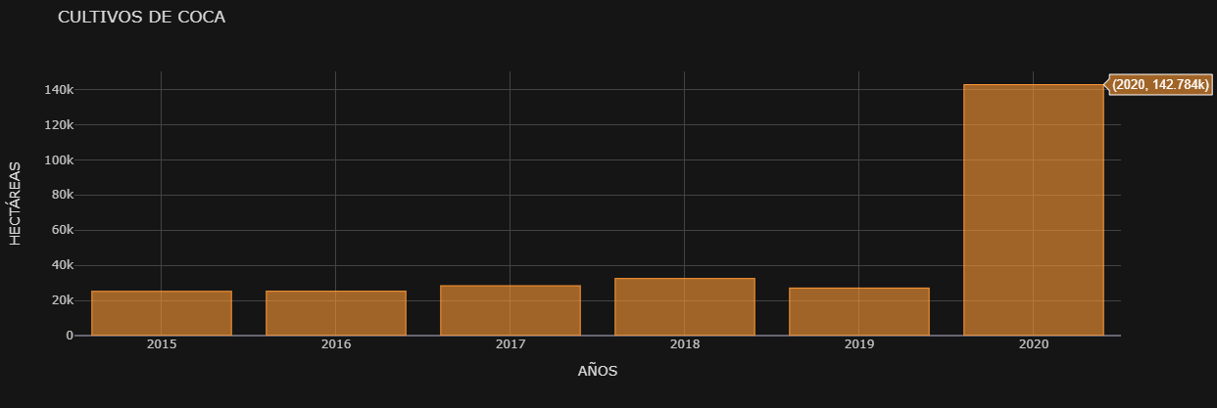
HECTÁREAS DE COCA POR AÑOS

Slide 13
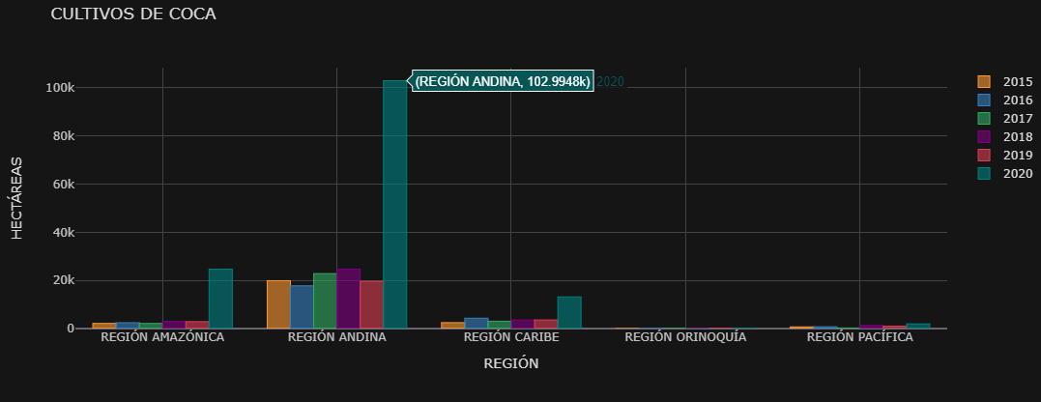
HECTÁREAS DE COCA POR REGIONES

Slide 14
CONCLUSIÓN
Con base a este análisis podemos saber que la cantidad de cultivos de coca en Colombia han aumentado y en el año 2020 ha habido un aumento considerable en esta, siendo la región andina la que más hectáreas de coca presento con 102.994 hectáreas.

